Slide 1
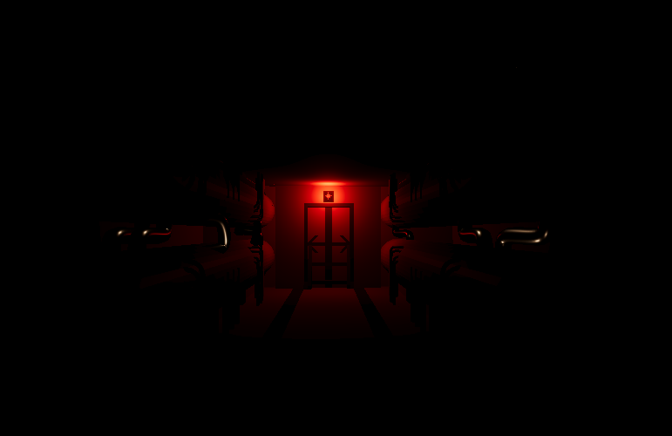
クレイドル・プロトコル
立教大学 理学研究科
正木滉己
■ ジャンル：SFサスペンス・３D探索アドベンチャー
■ プラットフォーム / 開発環境 PC：（Steam想定） / Unity・C#
■ ターゲット：
重厚なSF設定や、予想を裏切るストーリー展開（パラダイムシフト）を好むコア層のプレイヤー。
閉鎖空間での緻密な探索や、NPCとの対話による物語の分岐を楽しみたいプレイヤー。
■ プレイ人数：１人

Slide 2
コンセプト
深海に沈む密室（潜水艦）で目を覚ました記憶喪失の10人——
「誰が裏切り者か？」
「自分たちは何者か？」
対話と証拠から嘘と矛盾を突き
己がかつての人間を模倣した
互いを疑い合う犯人探し
未知の生命体であるという真実
しかし、仲間の傷口から流れた血は [ 赤 ] ではなかった……
逃げ場のない深海の「閉塞感」 × 嘘を暴き合う「犯人探し」
そして
犯人探しがすべて覆る、圧倒的なパラダイムシフト

Slide 4
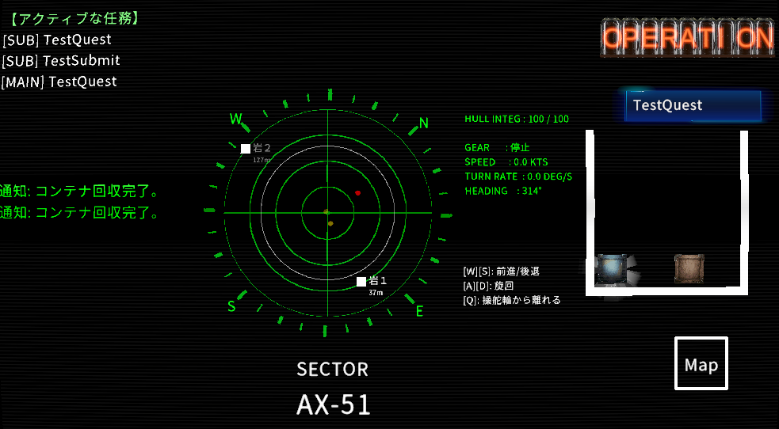

Slide 5
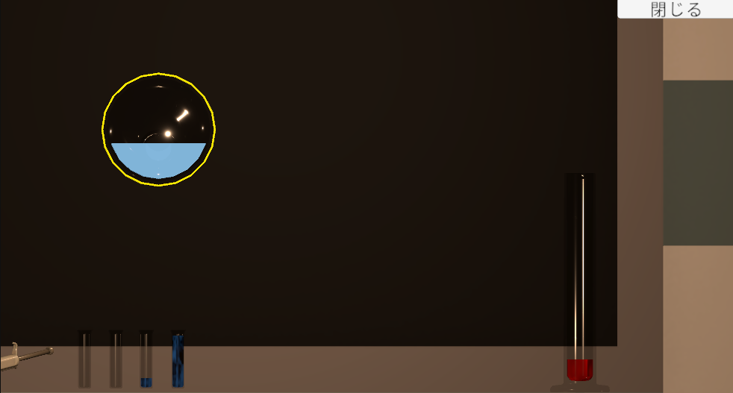

Slide 6
